Slide 1
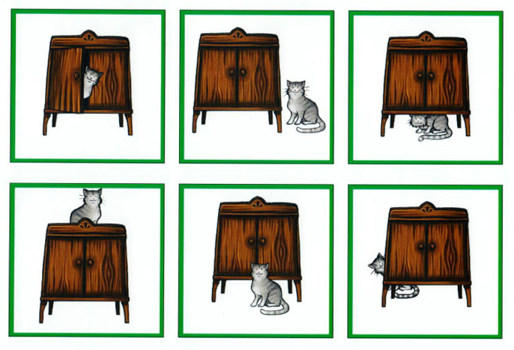
Oriënteren

Slide 2
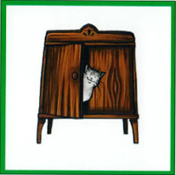
Waar zie je de poes in de kast?

Slide 3
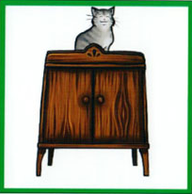
Waar zit de poes onder de kast?

Slide 4
Waar zit de poes naast de kast?

Slide 5
Waar zit de poes voor de kast?

Slide 6
Waar zit de poes achter de kast?

Slide 7
Waar zit de poes op de kast?

Slide 8
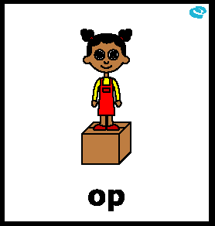
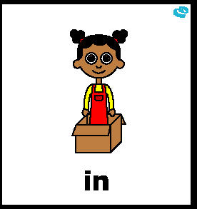
Waar zie je Lotte in de doos?

Slide 9
Waar zie je Sander onder de doos?

Slide 10
Waar staat Sander achter de doos?

Slide 11
Waar zie je Lotte op de doos?

